Slide 1
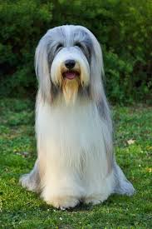
Bearded Kolie (בירדד קולי)

Slide 2
מידע כללי
הקולי המזוקן או בשמו הפופולארי הבירדד קולי
פרוש השם: בירדד קולי נוצר מכך שפרוות הגזע מתחת לסנטר נמשכת מתחת לחזה ויוצרת מראה מזוקן.
הבירדד קולי משתייך לקבוצה 1, שהיא כלבי בקר וצאן.
מקור הגזע: סקוטלנד.
הבירדד קולי הינו צאצא של הרועה הפולני, שהוצג בסקוטלנד בשנת 1,514.
כלבים מסוג הרועה הפולני הורבעו עם כלבים מגזע מקומי, מה שיצר את הבסיס לבירדד קולי.
בשנת 1950 נכנס גזע הבירדד באופן רישמי לרשימה של ה- FCI
ייעודו העיקרי: של הבירדד קולי היה לשמש כרועה צאן ובקר.

Slide 3
מידע כללי
מזג ומאפיינים-
כלבי בירדד קולי ידועים ככלבים נמרצים, אוהבי משחק ומלאי חיבה לכן הם מתאימים לגידול עם ילדים.
בנוסף הוא ידוע כגזע שזקוק לחברה, ולכן לא מומלץ שיישארו לבד לזמן רב.
מדובר בגזע קל לאילוף ומתאים מאוד לאנשים פעילים.

Slide 4
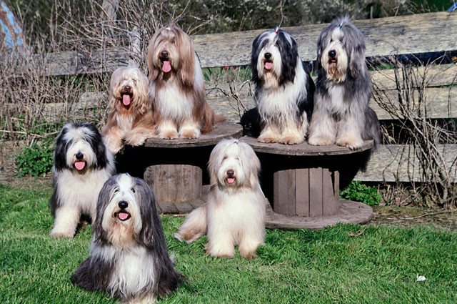
מידע כללי
גובה:
זכרים – 53-56 ס"מ
נקבות – 51-53 ס"מ
משקל: 18-28 ק"ג.
תוחלת חיים: 13-15 שנים.
צבעים:
שחור-לבן / אפור-לבן / חום-לבן
לבירדד קולי שתי שכבות פרווה, החיצונית ארוכה ונוקשה שמוענת חדירת גשמים
והפרווה הפנימית רכה ונעימה לשמירה על חום גופו של הגזע
פרוות הבירדד צומרת מהלחיים , השפתיים התחתונות והסנתר לכיוון החזה מה שיוצר את הזקן המפורסם של הגזע.

Slide 5
אופי
הבירדדים כלבים חברתיים ועדינים מאוד, ולכן חשוב להם להיות בקרבת בני אדם ומתאים לגידול במשפחות עם ילדים.
כלבים בעלי אינטליגנציה גבוהה ולהוטים ללמוד.
מה שהופך את הגזע לנוח לאילוף
יחד עם זאת הם משתמעים מאוד מהר ולכן לא מומלץ להשאיר אותם לבד בבית לאורך זמן, השארה ממושכת ללא חברה תגרום ברוב המקרים לכלב לנבוח ללא הפסקה או להרוס חפצים בבית מתוך תסכול.
בשל אופיים העדין אך העצמאי מומלץ לעבוד איתם בשיטת אילוף עדינה אבל אסרטיבית.
הבירדד קולי כלב אנרגטי ופעיל ברמה גבוהה וזקוק לפריקה בטיולים ארוכים,ריצות, משחקי כדור,פריסבי וכו'

Slide 6
מידע שימושי ועובדות חשובות
טיפוח והגיינה:
בשל הפרווה הארוכה מומלץ לסרק אותם לפחות פעמיים בשבוע ולעתים לשלב רחצה.
בנוסף, בשל סוג הפרווה יש לחפש קרציות באופן יסודי.
באמצעות הקפדה על סירוק הכלב אפשר להוריד את רמת הנשירה בצורה משמעותית.
בעיות רפואיות נפוצות:
בשל פרוותם הארוכה וללא טיפוח מתאים יכול ליצור קשרים , רסטות.
קיימים גם מיקרים של מהיפ-דיספלסיה (בעיות אגן).

Slide 7
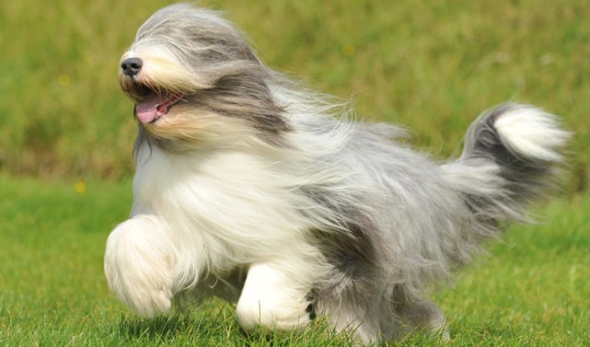
יתרונות/ חסרונות
יתרונות | חסרונות
חכם מאוד | מנשיר שיער
אנרגטי מאוד | אנרגטי מאוד
טוב עם בני אדם ובעלי חיים | סובל מבדידות
קל (יחסית) לאילוף | נבחן
נוח בגידול עם ילדים | פרווה ארוכה שדורשת טיפוח

Slide 8
סיכום
הבירדד קולי הוא גזע חכם ונוח לאילוף,
כלבים לרוב עדינים שמתאים מאוד למשפחות ועם בלי חיים.
יחד אם זאת מי שמכניס כלב מסוג זה הביתה צריך לזכור שהוא מחיוב בהרבה צומת לב ופריקת אנרגיה!

